Slide 1
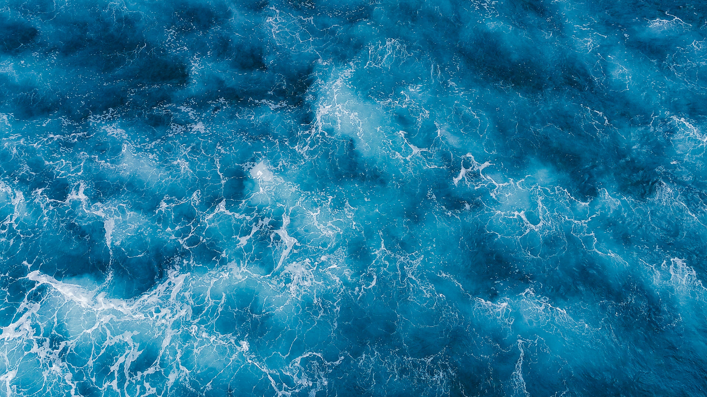
ATAQUES DE TUBARÃO
Onde mais ocorrem e quais as atividades mais afetadas? Por quê?
A proporção é parecida? O que podemos fazer para que isso mude?

Slide 2
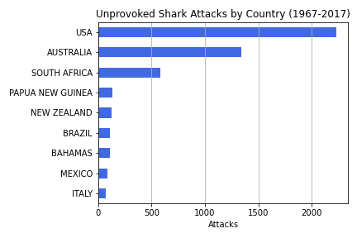
Onde ocorrem mais?
COMO PODEMOS VER A REGIÃO MAIS ATINGIDA POR ATAQUES DE TUBARÃO SE CONCENTRAM NOS ESTADOS UNIDOS E NA AUSTRALIA, LIDERANDO POR MILHARES DE ATAQUES ACIMA DO TERCEIRO COLOCADO, QUE É A AFRICA DO SUL

Slide 3
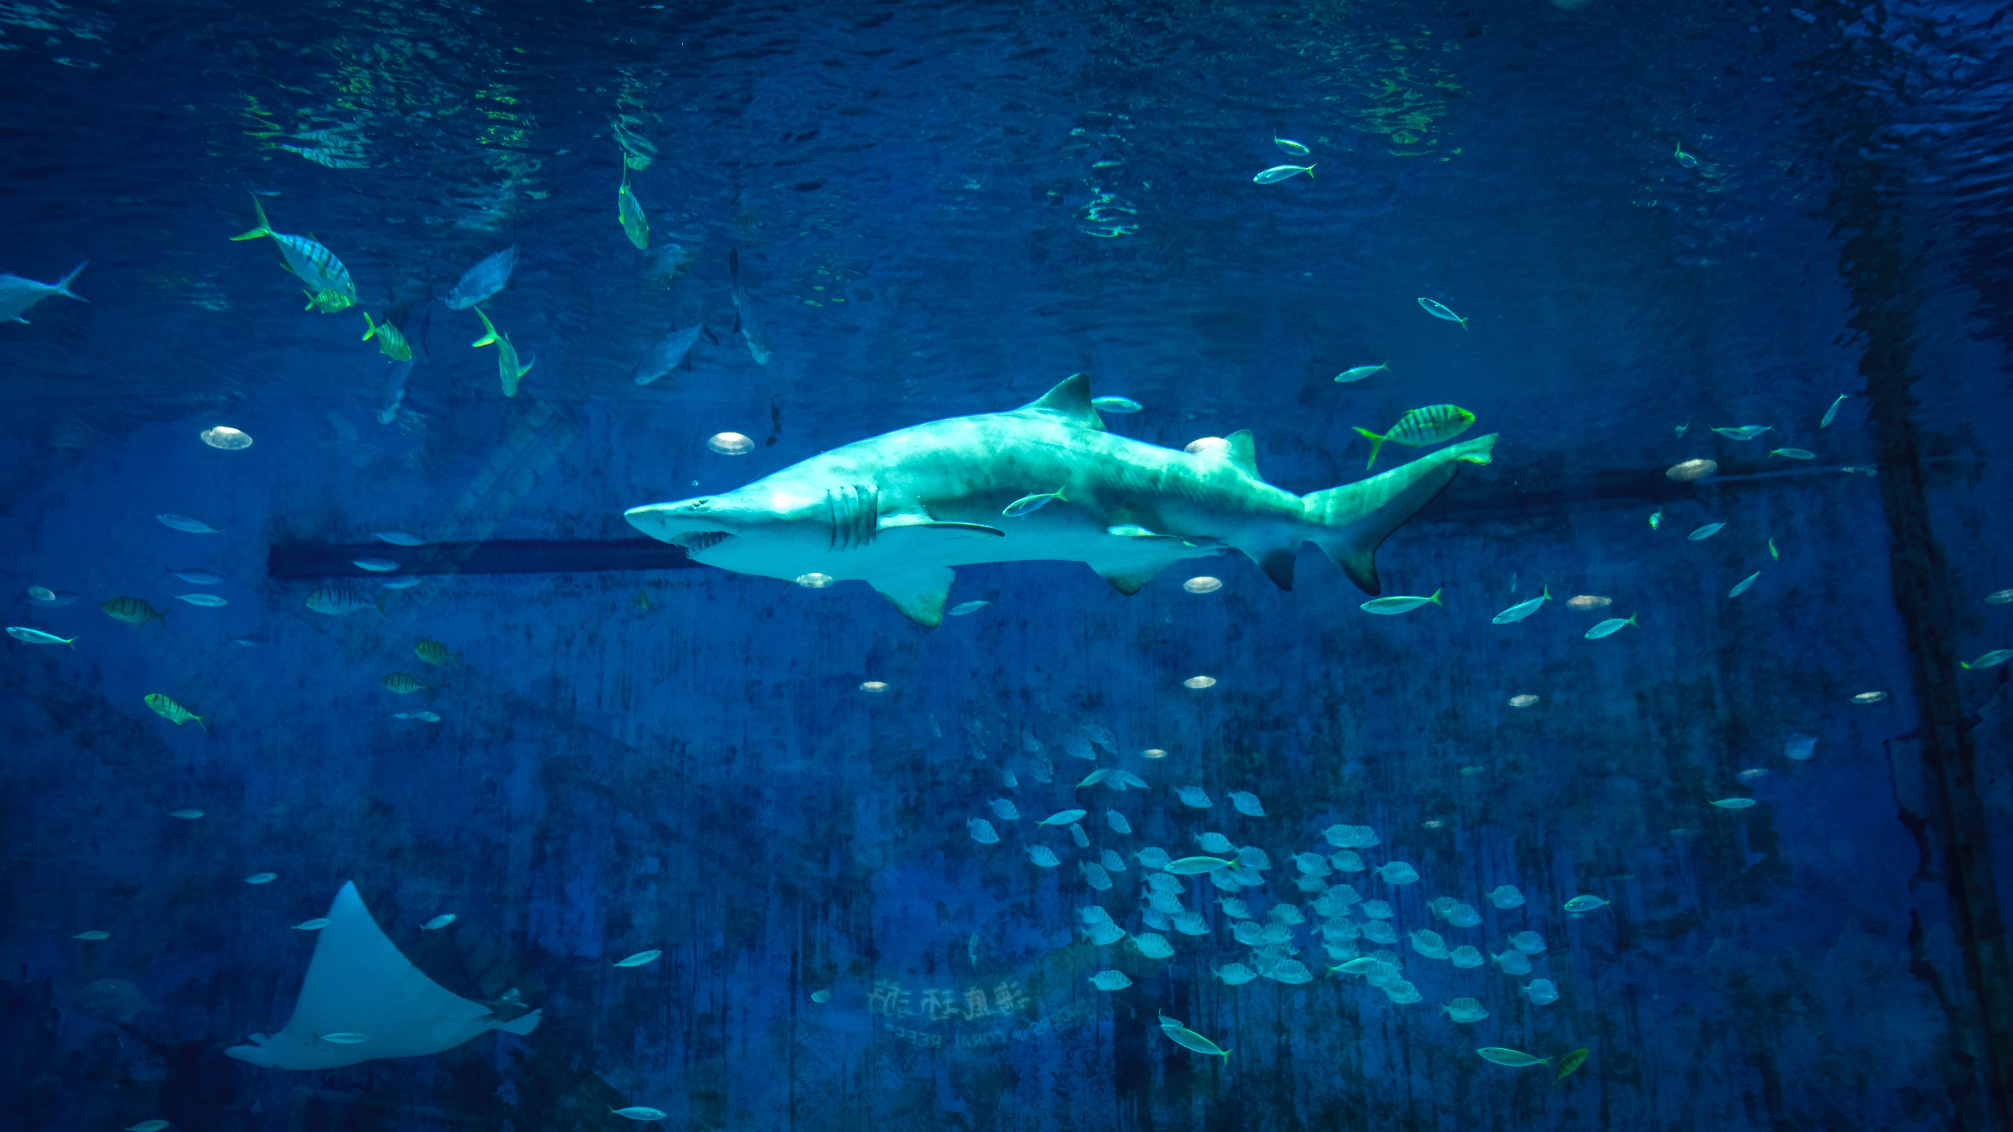
Os Estados Unidos e a Austrália têm uma população enorme vivendo à beira do mar;
Segundo o último Censo dos Estados Unidos mais de 87.4 milhões de habitantes, um crescimento de mais de 84% entre 1960 a 2021 da população moradora próxima ao mar;
A Austrália tem 25.7 milhões de pessoas em seu território nacional e segundo o Censo do blog .id (Informed Decisions) mais de 85% dessa população vive a menos de 50km da costa.
Com essas duas informações podemos fazer uma relação de que essas populações tem muito mais chances de entrar em contato com Tubarões.
Só pela proximidade com o Oceano.

Slide 4
E quando tratamos das atividades que mais encontram esses ataques?

Slide 5
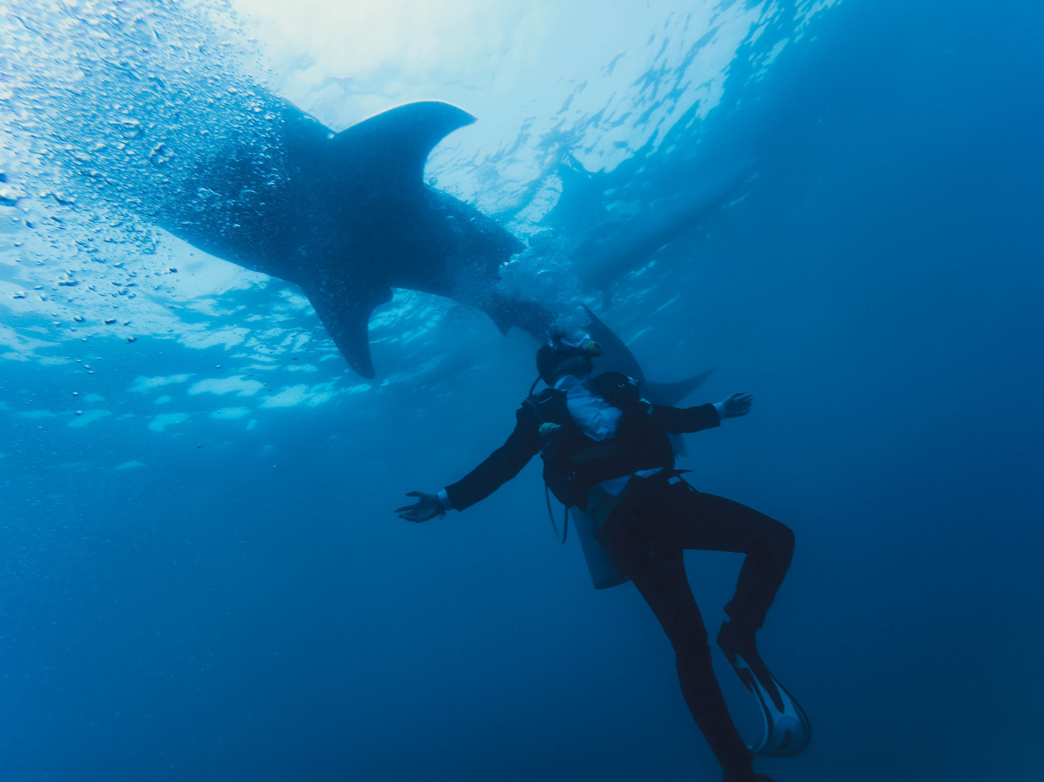
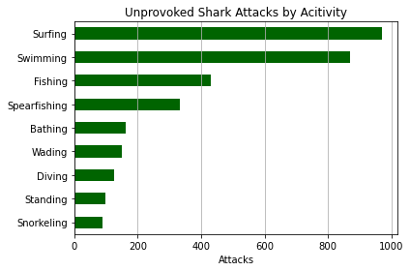
A discrepância fica bastante óbvia.

Slide 6
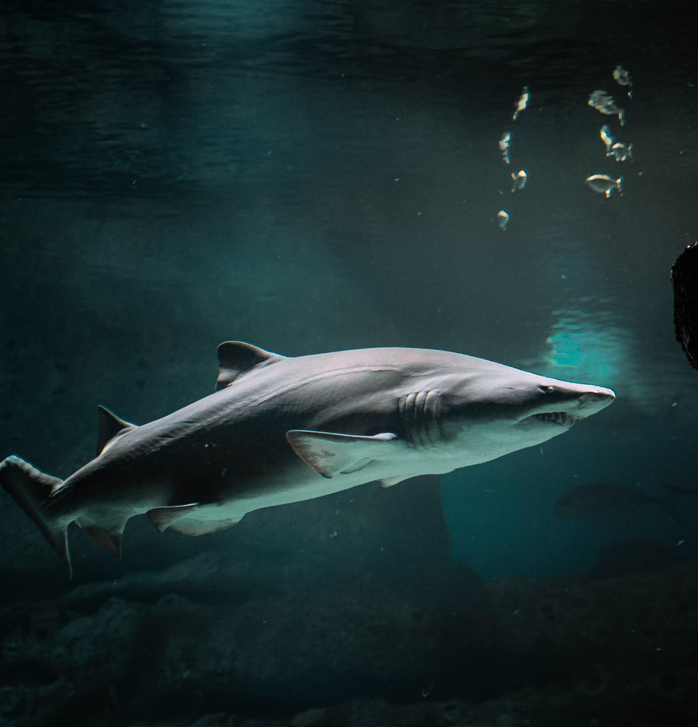
Surfe e Nado são as atividades que mais recebem os ataques. Isso por conta da proximidade do ser humano com o mar;
Inclusive, segundo a reportage do USA Today os tubarões atacam mais surfistas, pois eles “os confundem com focas” ou “leões marinhos”;
Sabiam que os tubarões são extremamente curiosos e, assim como nós, eles gostam de tocar as coisas para descobrir o que elas são. Mas eles usam a boca para isso;
No caso do Nado, muito ocorre por conta dessa vontade dos tubarões de descobrirem o que é aquele “ser estranho” no habitat dele.

Slide 7
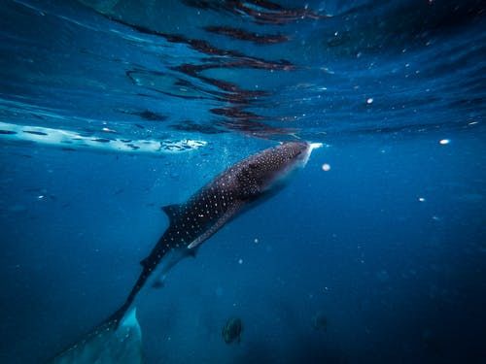
Mesmo assim, segundo o Smithsonian, mais de 100 milhões de Tubarões são mortos mundo afora;
Pesca predatória e extração de ingredientes medicinais e afrodisíacas estão dentro dessa estatística;
Muitos Surfistas e Nadadores são atacados todos os anos, mas os ataques aos tubarões são muito mais expressivas;

Slide 8
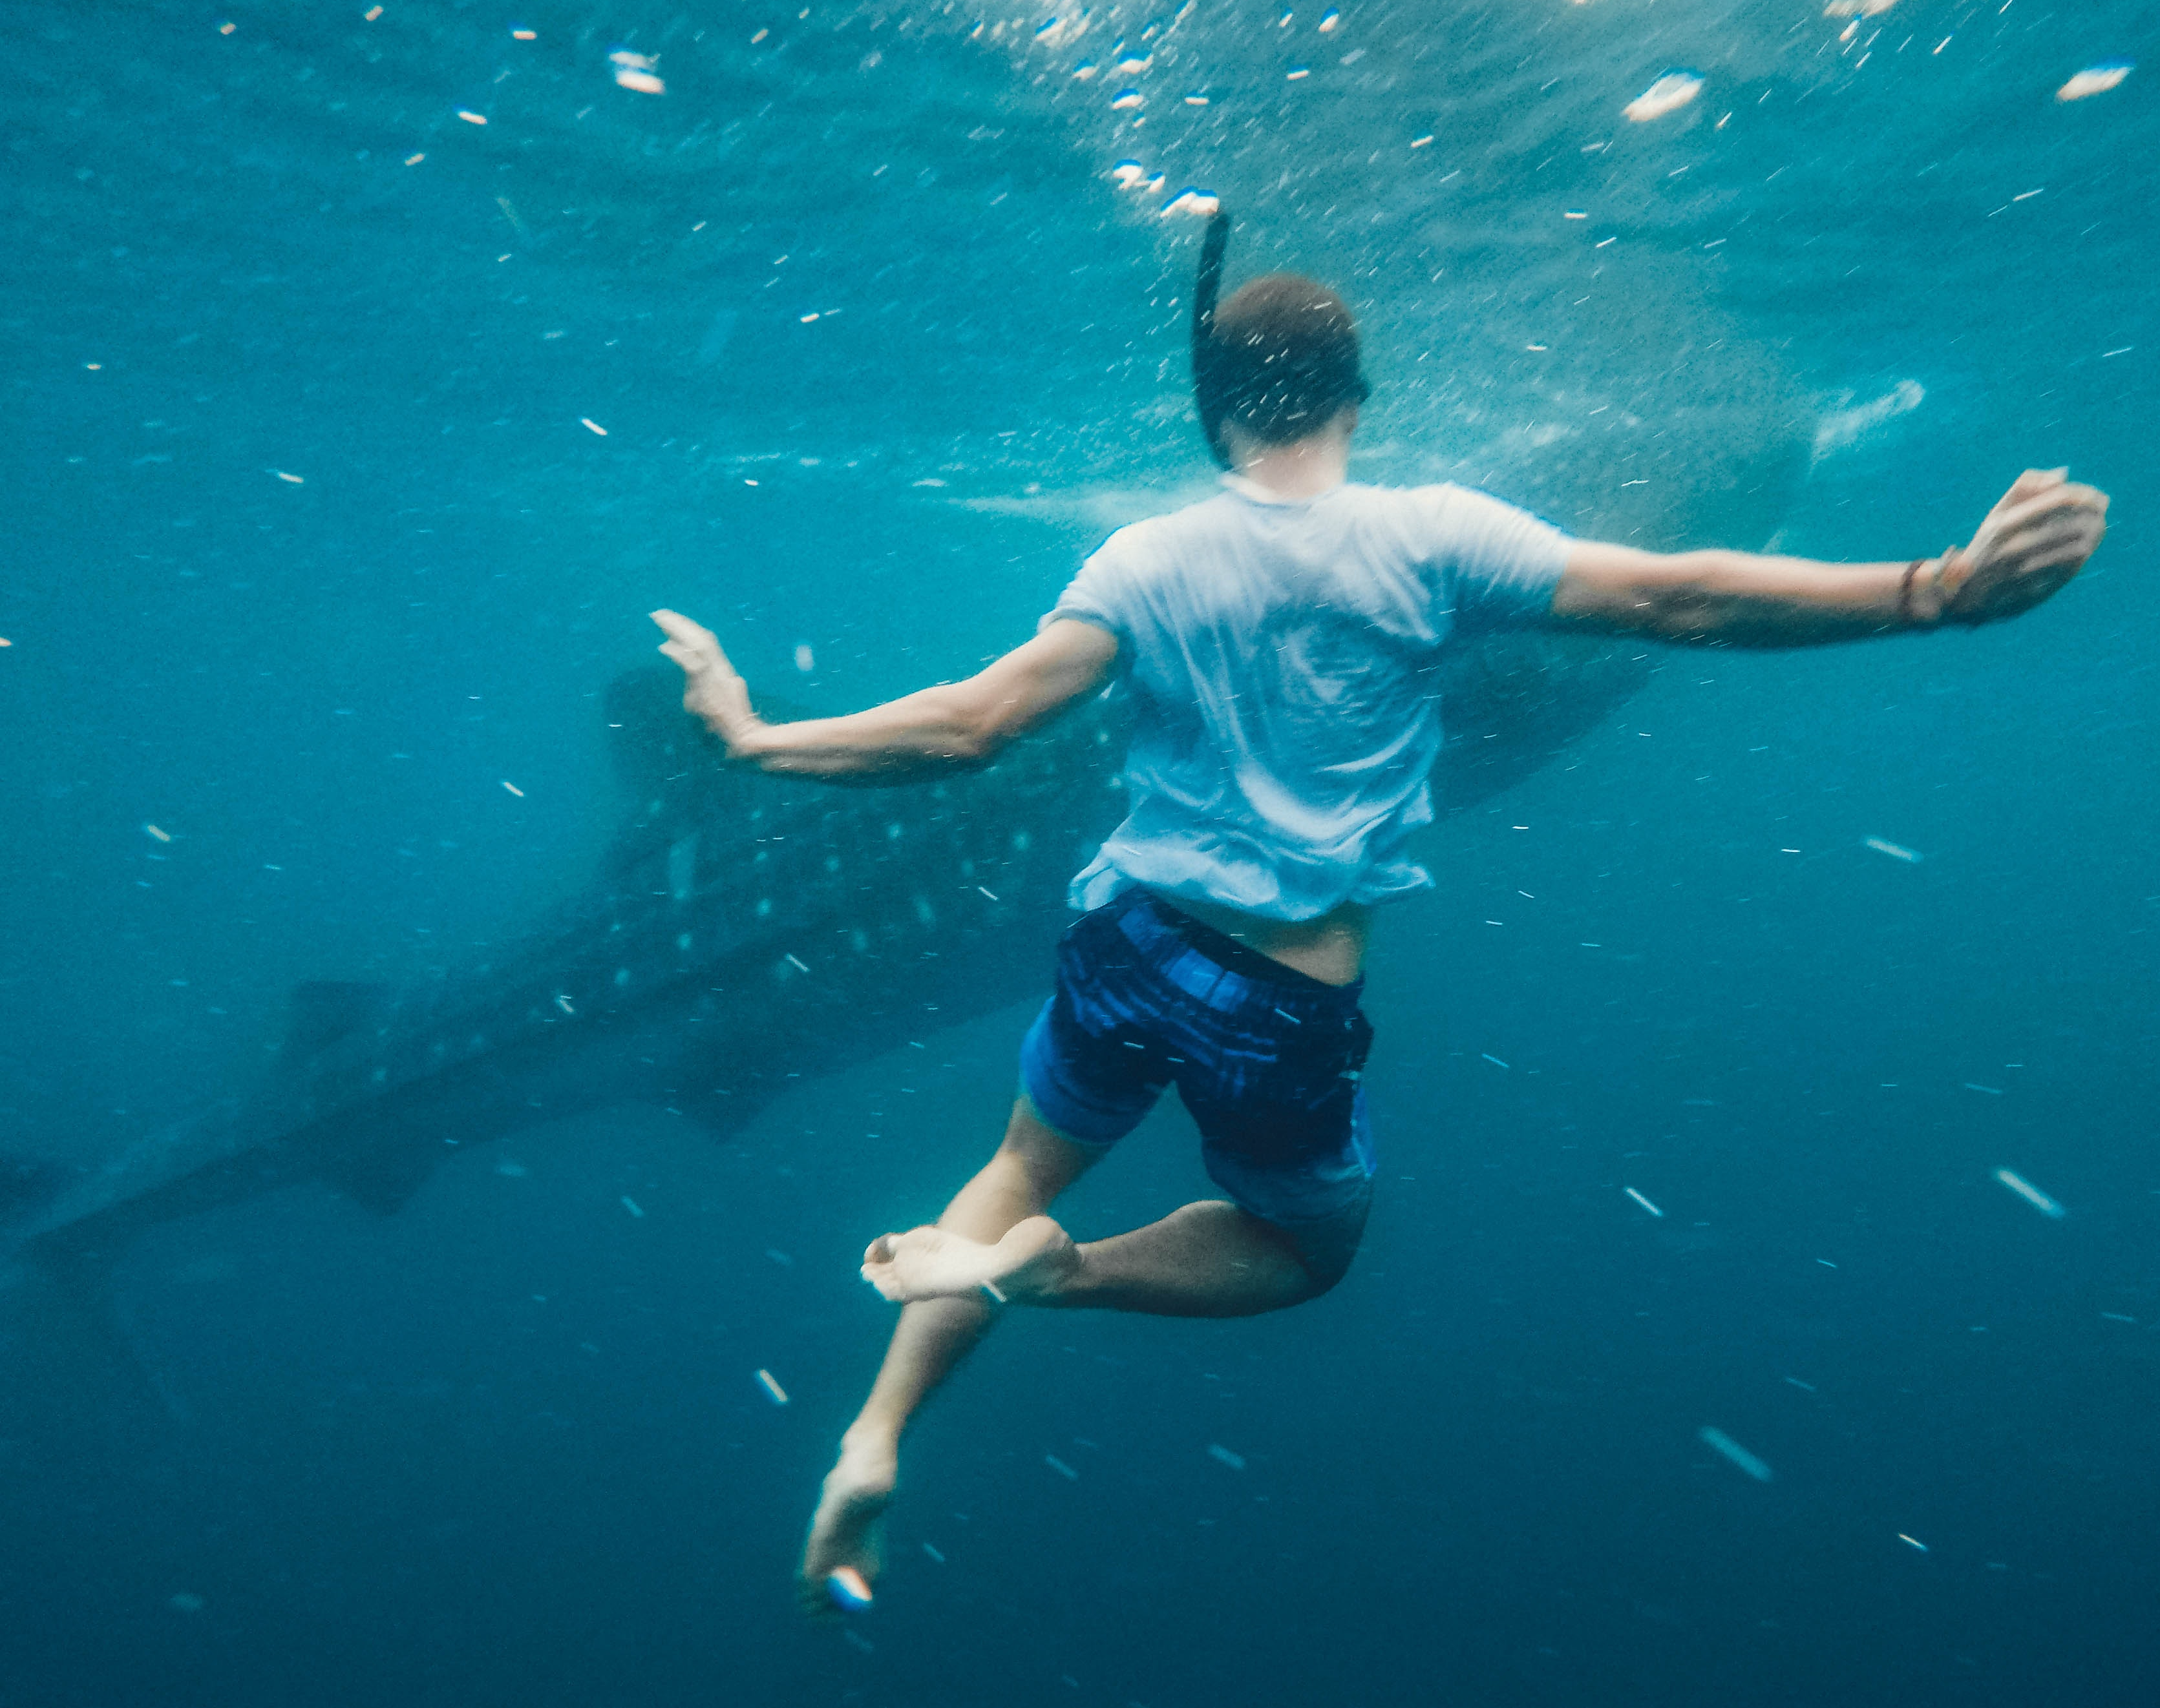
Eles não são monstros!
Apesar de que os ataques assustarem por sua brutalidade, nós estamos invadindo o espaço deles sem nenhum respeito;
Tubarões são essênciais para a manutenção de um ecossitema riquíssimo;
A Poluição dos Oceanos tem tirado muito alimento dos tubarões, por isso eles estão se aproximando mais da costa, onde encontram mais presas, como focas e leões-marinhos;
Respeitar e aprender são os maiores desafios dos humanos nessa jornada.

Slide 9
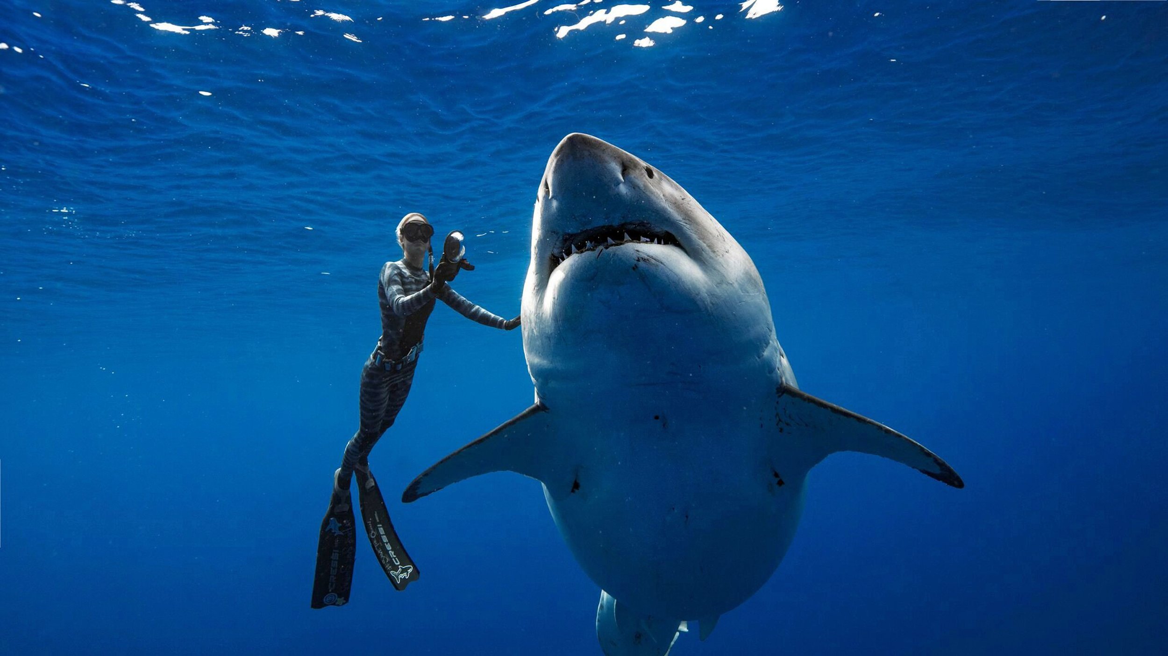
Preservar, respeitar e cuidar. Essa é a melhor maneira de proteger esses gigantes incríveis!

Slide 10
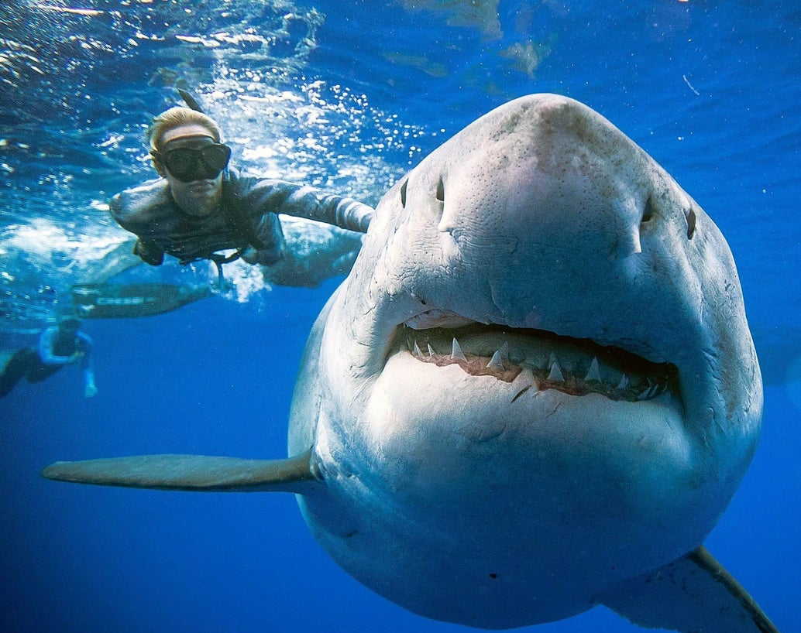
Fontes
https://ocean.si.edu/ocean-life/sharks-rays/shark-finning-sharks-turned-prey
https://www.census.gov/topics/preparedness/about/coastal-areas.html
https://blog.id.com.au/2014/population/demographic-trends/how-centralised-is-australias-population/#:~:text=Australia%20is%20one%20of%20the,empty%20areas%20in%20the%20middle.
National Geographic.

